Slide 1
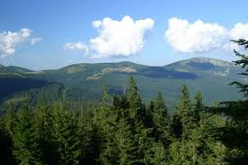
Pohled za horizonty

Slide 2
Strategie, aneb pohled za horizonty
Co je strategie?
Dlouhodobý plán činností zaměřený na dosažení cíle
Z řeckého „strategos“ – generál - vedení
Rozdíl mezi strategií a taktikou?
Strategie - cíl koho a kdy dobít – vize
Taktika - způsob, jak nepřítele dobít - metody
Notes:
Co to je strategie?
Z řeckého „strategos“ – generál nebo „stratos“ – vojsko + „agein“ – vést
Dlouhodobý plán činností zaměřený na dosažení cíle
Rozdíl mezi strategií a taktikou?
Strategie určuje cíl koho a kdy dobít (město, které chceme zasáhnout) – vize sboru
Taktika určuje způsob, jak nepřítele dobít (jak město zasáhnout) – závisí na prostředí města, našich možnostech – počet lidí, zdrojů, použití různých metod….
Z konference v Německu - důvody proč dnes mnohé církve nic nebudují
nemají čas
nemají vizi (chybí jim strategie)
mají strach

Slide 3
Má Bůh strategické myšlení?
stvoření
spasení člověka
služba Pána Ježíše
celá historie
vznik církve v době Římské říše
jsme stvoření k Božímu obrazu – máme mít podobné myšlení

Slide 4
Pavlova strategie
cílem bylo zvěstování evangelia pohanům v tehdejším světe
Skutky 14,21 - 27 - strategicky šel do hlavních měst
Skutky 16, 6 – 12 - hledal Boží vedení – cesta do Makedonie
Řím 15,18-19 – cíl splnil a naplnil oblast evangeliem
Notes:
Pavel měl jasný záměr zvěstovat evangelium – byl to systematický člověk – měl vizi ke zvěstování evangelia pohanům a plán k naplnění
Šel po hlavních městech po hlavní silnici do Říma – ty se stali základem pro celé okolí, zde ustanovoval starší sborů
Antiochie – pohanské město, třetí největší v římské říši po Římu a Alexandrii, které se stalo hlavním střediskem pro vysílání misionářů – on sám byl s Barnabášem odtud vyslán
Vedení DS
Pavel měl strategii, ale zároveň byl závislí na vedení Duchem svatým – při jeho druhé misijní cestě Bůh mění jeho strategické plány cesty a z Troady se neplánovaně vydává směrem do Makedonie
Zase jde nejdříve do hlavního města provincie – Filipy – pak následují další hlavní města – Tesalonika, Beroj, Athény, Korint, Efez
Je důležité mít strategii, ale také hledat Bohem otevřené dveře a příležitosti
Je to celá oblast od Jeruzaléma, až do Ilyrie za Makedonií – v podstatě celá oblast malé Asie, po Makedonii a Řecko

Slide 5
Naplňme naši oblast evangeliem
Využijme otevřené dveře a příležitosti dané Bohem
Strategie, správná taktika a závislost na Bohu – atributy potřebné k naplnění Jižní Moravy evangeliem
Notes:
Strategie pro naši oblast – klíčová města, města nad 10 000
Síla jednoho amerického generála George Patton za 2. Světové války byla rozhodnost a taktika využít okamžitě příležitost, která se naskytla pro napadení či oslabení nepřítele
Jeho výrok „dobrý plán provedený dnes je lepší než dokonalý plán provedený zítra“
Při jedné bitvě jeho kolega tuto rozhodnost neměl – nevyužil možnost dobití strategického kopce vůči slabé italské jednotce a místo toho čekal na něj – mezi tím je posílili němci
Využijme otevřené dveře a příležitosti dané Bohem

Slide 6
Nehemjášovo vůdcovství
Nehemjáš 2,11 – 18
potenciál na vybudování hradeb už měli
Chybělo jim:
porozumění skutečnosti a možnosti změny
strategie, taktika … Boží vedení
Notes:
Průzkum terénu – nutné přemýšlet nad stavem sboru, stanice, města
Ten potenciál tam už byl v lidech, ale neuměli ho využít – i v našich sborech, stanicích je potenciál a někdy je problém s využitím
V.17 – ukázal jim současný stav – plný potupy
Ukázal jim, jak to bude vypadat, když se pustí do díla
Vyučování o tom, že je nutné ukázat na současný špatný stav a ukázat nový lepší (často lidé nechtějí změnu, protože jsou raději spokojení s tím, co je)
Pokud zůstaneme v tom stavu fungování, tak další sbor budeme mít za 15 let, nadále se budeme trápit s pár lidma, nebudeme mít žádný vliv na společnost, ďábel si z nás snaží udělat podrážky od bot (rozbíjí manželství, odvádí služebníky, lidi….) – pojďme se proti tomu postavit a začít budovat hradby, začít budovat zdravé nové sbory

Slide 7
Pohled za horizonty
Zdravé stávající sbory
Zakládání nových sborů
6 měst nad 10 000 obyvatel (ve 3 se slouží)
26 měst nad 4 000 obyvatel (v 8 se slouží)
hledání Boží vůle – kde Bůh otevírá dveře
potřeba nových služebníků
Změňme Jižní Moravu
a
Vysočinu!

Slide 8
Kde pracujeme či budeme?
Města nad 10 000 obyvatel
1 | Blansko
2 | Boskovice
3 | Brno
4 | Břeclav
5 | Hodonín
6 | Kuřim
7 | Kyjov
8 | Veselí nad Moravou
9 | Znojmo
10 | Vyškov
11 | Velké Meziříčí
12 | Jihlava
13 | Třebíč
Města nad 4 000 obyvatel
14 | Adamov
15 | Bučovice
16 | Bzenec
17 | Dubňany
18 | Hustopeče
19 | Ivančice
20 | Letovice
21 | Modřice
22 | Moravský Krumlov
23 | Oslavany
24 | Pohořelice
25 | Ratíškovice
26 | Rosice
Města nad 4 000 obyvatel
27 | Rousínov
28 | Slavkov u Brna
29 | Strážnice
30 | Šlapanice
31 | Tišnov
32 | Vracov
33 | Mikulov
34 | Moravské Budějovice
35 | Náměšť nad Oslavou
36 | Velká Bíteš
37 | Jaroměřice nad Rokytnou
38 | Třešť
39 | Telč
40 | Dačice

Slide 9
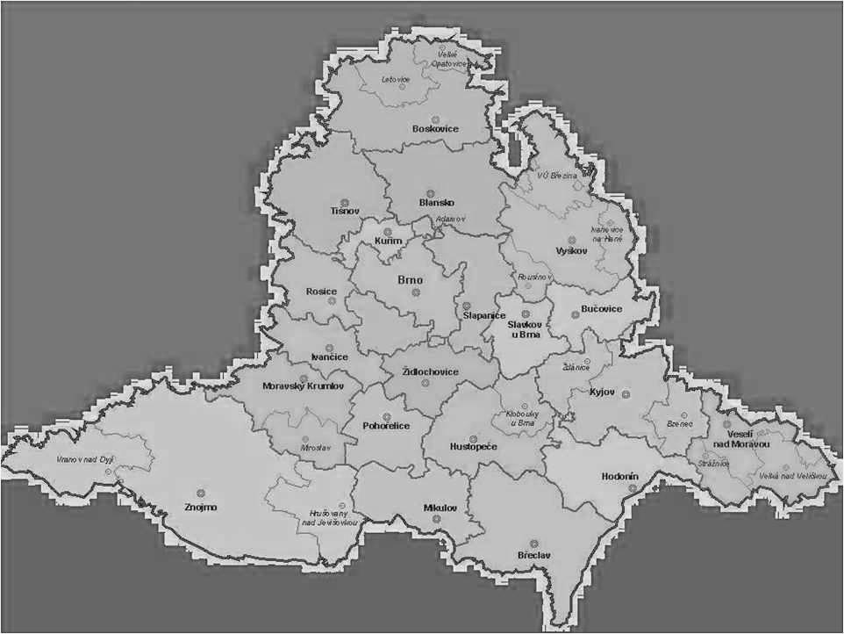
Boskovice
Tišnov
V.Bíteš
Blansko
Ivanovice
V.Meziříčí
Kuřim
Vyškov
Brno
Jihlava
Rousínov
Třebíč
Slavkov
Bučovice
Pohořelice
Hustopeče
Mor.Budějovice
Kyjov
Dačice
Mikulov
Hodonín
Znojmo
Břeclav
Notes:
Je správné stanovit strategii i taktiku šíření Božího království. Pokud nemáš žádnou strategii pro svoji stanici či sbor, tak nemáš ani cíl a místo, kde chceš pracovat.
Když budeme mít strategii i taktiku od Hospodina, tak satana překvapíme.
Video k invazi Normandie - http://www.youtube.com/watch?v=Azv9WvOBXuU

